Slide 1
「違法」な武力行使への国連による制裁
と
個別国家(群)による制裁
「今、ウクライナ危機を考える」
－国際法・国際関係からの視点－
渡部茂己

Slide 2
1. 現代国際社会の秩序・規範が崩壊
したのか。⇒ 秩序・規範については後述
自国第１の20世紀前半、第２次大戦のころに戻ったのか？
ある国際政治学者は「大戦後の国際主義は、幻想ではなく
『いろいろ限界はありつつも制度化している現実』と見るべ
きだと思います。実際にウクライナも国際社会から見捨て
られてはいませんし、他国からの軍事支援はロシア軍を苦
しめています。」と述べる（藤原帰一）。
ある政治学者は「侵略を仕掛けられた国は自衛権を行使する。国際
社会は侵略に抗議して経済制裁を行う。セオリー通りのことが行わ
れていて、国際社会の前提は基本的に覆っていない・・・自由で民主
的な政治体制や平和の重要性についての国際的なコンセンサスを
再確認する機会とすることができるかもしれません。」とみる（杉田敦）。

Slide 3
2. NATOおよびEUの発展(東欧への拡大)
Ａ．国連を中心とする「集団安全保障」と併存して、
Ｂ．「個別的安全保障」としてのNATO＝北大西洋条約
機構（：North Atlantic Treaty Organization）。
米国、カナダと欧州10カ国を原加盟国としてブリュッセルに
本部を置き、1949年4月4日に創設された。
現在、30加盟国（NATO本部 website (2022年4月12日
参照)）に拡大している。→次頁
ＮＡＴＯに対抗するものとして、旧ソ連を中心とするワルシャ
ワ条約機構（WTO）は、1955年5月14日に創設され、1991
年7月1日解散。

Slide 4
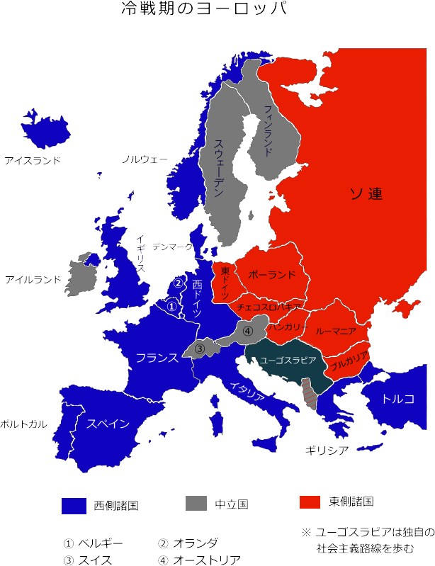
出典：入稲福智先生『EU法2020』[https://eu-info.jp/r/q/001.html](2022年5月8日参照)

Slide 5
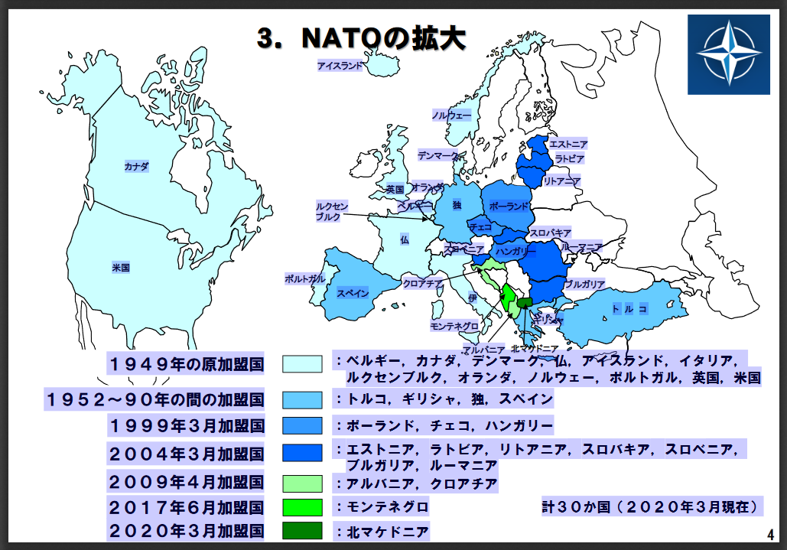
出典：外務省資料[https://www.mofa.go.jp/mofaj/files/100156880.pdf]( 2022年4月12日参照）
Notes:
スウェーデン、フィンランドがNATO加盟
申請の準備をしていることをタイムズが4月11日報じた。(フィンランドが6月に、スウェーデンはその後に)“Finland and Sweden set to join Nato as soon as summer” The Times, Monday April 11 2022, 12.01am BST, [https://www.thetimes.co.uk/article/finland-sweden-set-to-join-nato-war-ukraine-latest-7m8bn6mf8](2022年4月12日参照)。
NATOは現状の30カ国から32カ国となる。

Slide 6
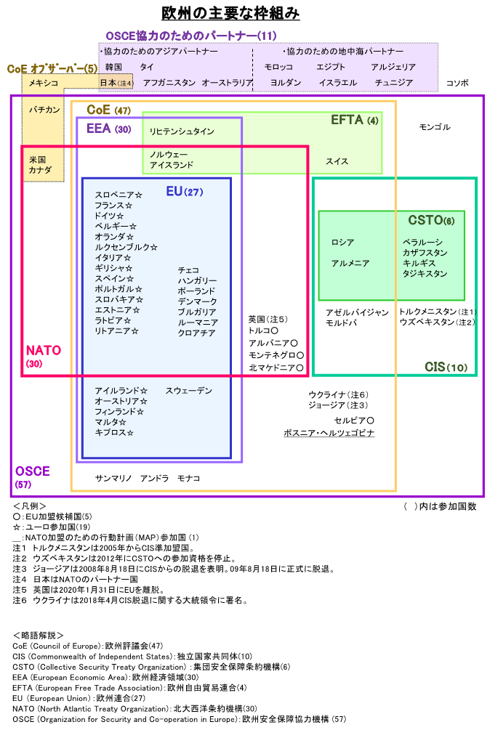
出典: 外務省「欧州の主要な枠組み」
［https://www.mofa.go.jp/mofaj/area/osce/s_kikou.html］(2022年5月10日参照)

Slide 7
冷戦終結後の 「二重の拡大(by 岩間陽子)」
1995年 EU 加盟 フィンランド、スウェーデン、オーストリア、
1999年 NATO加盟 ポーランド、チェコ、ハンガリー
2004年 EU加盟 チェコ、スロバキア、スロベニア、ポーランド、
ハンガリー、エストニア、ラトビア、リトアニア、
キプロス、マルタ
NATO加盟 ブルガリア、エストニア、ラトビア、
リトアニア、ルーマニア、スロバキア、スロベニア
2007年 EU加盟 ブルガリア、ルーマニア
2009年 NATO加盟 アルバニア、クロアチア
その後のEU加盟 2013年クロアチア、 ※2020年英国離脱
その後のNATO加盟 2017年モンテネグロ、 ２０２０年北マケドニア、
2022年

Slide 8
北大西洋条約第5条
欧州又は北米における一又は二以上の締約国に対する武力攻撃を全締約国に対する攻撃とみなす。
締約国は、武力攻撃が行われたときは、国連憲章の認める個別的又は集団的自衛権を行使して、北大西洋
地域の安全を回復し及び維持するために必要と認める行動（兵力の使用を含む。）を個別的に及び共同して
直ちにとることにより、攻撃を受けた締約国を援助する。
・東端となった東欧諸国はさらに東へ拡大させようとする。
・2006年5月23日 GUAM諸国(ジョージア、ウクライナ、アゼ
ルバイジャン、モルドバ)は、キーフでEU とNATOへの加盟
希望を表明。

Slide 9

3. 多層的 (Multi-layer) 安全保障
出典:渡部茂己作成
普遍的集団安全保障
地域的集団安全保障
個別的安全保障
個別的安全保障
NATO
米日
個別的安全保障
個別的安全保障
集団的自衛権
（個別的安全保障）
Notes:
以上のヨーロッパや欧米の地域の状況と、次に話す世界全体のグローバルな安全保障を含めた現在の国際社会の全体像はこのようになってます。 細かな説明はしませんが、国際社会のすべての国をメンバーとする地球規模の「普遍的安全保障」があり、日本もアメリカももちろんロシアもウクライナも加盟してます。 この制度的・法的枠組みが国連です。
その中で、各国がそれぞれ各国個別の防衛力あるいは同盟グループを作って個別的・安全保障(図では赤く示す)を構築。 さらに、個別に２つ、集団に２つあり、ここでは「多層的」 安全保障と呼ぶ。

Slide 10
「個別的安全保障」と「集団的安全保障」
の違い ー①個別的安全保障とは？ー
個別的安全保障は、
各個別国家が単独で、または同盟することで、
(仮想)敵国(群)との勢力均衡(balance of
power) を保つことにより【手段】
自国の安全を保障すること【目的】

Slide 11
「個別的安全保障」と「集団的安全保障」
の違い ー②集団安全保障とは？ー
集団(的)安全保障は、
国際社会のすべての国家が、
21頁の3つの合意を遂行することで【手段】
自国を含む国際社会全体の平和
と安全を保障すること【目的】

Slide 12
４. 国際社会における武力行使の違法化
近代国際法の出現から国連誕生の前まで
戦争(武力の行使)は違法ではなかった。
※２つの制限があるのみ
① 開始の手続 →Jus ad bellum
② 兵器および使用の規制
→Jus in bello

Slide 13
4-1 伝統的国際法における武力行使の制限
Jus ad bellum (開戦法規)
開戦に関する条約(1907年署名､1910発効)
第1条【宣戦】
締約国は、理由を附したる開戦宣言の形式又は条件附開戦
宣言を含む最後通牒の形式を有する明瞭且事前の通告なくし
て、其の相互間に、戦争を開始すべからざることを承認す。
Article 1 : The Contracting Powers recognize that hostilities between
themselves must not commence without previous and explicit
warning, in the form either of a reasoned declaration of war or
of an ultimatum with conditional declaration of war.

Slide 14
jus in bello (交戦法規)
国際人道法（International humanitarian law）との呼称
で、現在も有効な国際法(→外務省HPに1899年の日本
の条約文資料)
「陸戦ノ法規慣例ニ関スル条約（Convention respecting the Laws and
Customs of War on Land）」付属書「陸戦ノ法規慣例ニ関スル規則」
(its annex: Regulations concerning the Laws and Customs of War on Land.)
第23条:特別ノ條約ヲ以テ定メタル禁止ノ外、特ニ禁止スルモノ左ノ
如シ。
Art. 23. In addition to the prohibitions provided by special Conventions, it is
especially forbidden
(イ)毒又ハ毒ヲ施シタル兵器ヲ使用スルコト
(a) To employ poison or poisoned weapons;

Slide 15
陸戦ノ法規慣例ニ関スル条約付属書「陸戦ノ法規
慣例ニ関スル規則」【核兵器に関する国際司法裁判所】
第23条:
(ホ)不必要ノ苦痛ヲ与フヘキ兵器、投射物其ノ他ノ物質
ヲ使用スルコト
(e) To employ arms, projectiles, or material calculated to cause
unnecessary suffering;
第25条: 防守セサル都市、村落、住宅又ハ建物ハ、
如何ナル手段ニ依ルモ、之ヲ攻撃又ハ砲撃
スルコトヲ得ス。
Art. 25. The attack or bombardment, by whatever means, of towns,
villages, dwellings, or buildings which are undefended is
prohibited.

Slide 16
4-2 現代国際法における構造的転換
｢武力行使の自由から武力行使の禁止へ｣
国連憲章 第2条4項
すべての加盟国は、その国際関係において、武力による威嚇又
は武力の行使を、いかなる国の領土保全又は政治的独立に
対するものも、また、国際連合の目的と両立しない他のい
かなる方法によるものも慎まなければならない。
Charter of the United Nations Article 2
4 All Members shall refrain in their international relations from the
threat or use of force against the territorial integrity or political
independence of any state, or in any other manner inconsistent with
the Purposes of the United Nations.
Notes:
一般的に自由で一部制約があったのが、逆転し、武力の行使が一般的に禁止され、例外的に認められることに！

Slide 17
国連憲章による武力行使の禁止の内容
① 国連憲章は､それまでの諸条約のように
｢戦争｣という表現を用いることなく､戦争
であれ､その他のどのような形式､理由で
あるかを問わず､｢武力の行使｣そのものを
一般的に禁止｡
② 国連の目的にそった武力の行使(集団安全保障の発動)
は禁止されていない｡→ 第2条4項 ( 前頁の緑文字部分)
③ 自衛のための武力の行使は例外的に許容される｡ →次頁第51条

Slide 18
国連憲章による武力行使の禁止の内容
③ 自衛のための武力の行使に関する例外規定
第51条
この憲章のいかなる規定も、国際連合加盟国に対して武力攻
撃が発生した場合には、安全保障理事会が国際の平和及び安
全の維持に必要な措置をとるまでの間、個別的又は集団的自
衛の固有の権利を害するものではない。（以下、略）
↑
（一例、NATO）
Nothing in the present Charter shall impair the inherent right of
individual or collective self-defence if an armed attack occurs
against a Member of the United Nations, until the Security Council
has taken measures necessary to maintain international peace and
security.

Slide 19
5. 集団安全保障システム
5.1 違反国への制裁の意味と構造
5.2 違反国への制裁の手段
5.3 限界と乗り越える試み

Slide 20
国連による場合と、個別国家(群)
による場合がある。
5.1 違反国への制裁の意味と構造
「制裁」と表現するが、ここでは(刑事的)事後的
な処罰の視点ではなく、(行政的)間接的「履
行強制」として、国際法に違反する行為
の政策変更を促すという視点。
Notes:
■国連による経済制裁の場合には、どの範囲が義務か、が問題となる。～decides that など。
■個別国家による場合には、経済条約関係(WTOなど)があるかどうか(たとえば北朝鮮は国家承認
していないので貿易するか否かは裁量であるが)、ある場合には「国際法違反に対する対抗措置(countermeasure) として均衡性その他の一定の要件を満たす場合には」（中谷）違法性が阻却される。

Slide 21
(違反国への国連による制裁の構造)
集団安全保障システムの基本要素
① 相互に武力の行使(および武力による威嚇)を禁止
【国連憲章第2条4項】(消極的義務) （既述）
② 紛争の平和的解決の義務 （省略）
【国連憲章第2条3項】(積極的義務)
③ 違反した国家に対して他の(全)加盟国が
共同で制裁する【国連憲章第7章】

Slide 22
5.2 違反国への制裁の手段
“peace enforcement” （平和強制）
enforcement measures 強制措置 (憲章第7章)
安全保障理事会が、 「平和に対する脅威、 平和の
破壊又は侵略行為の存在を決定し」、 「勧告」 また
は「いかなる措置をとるかを決定」 する （第39条）。
↓
【ここで言う 「措置」 とは強制措置 すなわち
第41条の非軍事的強制措置（経済制裁）
第42条の軍事的強制措置を意味する。】
Notes:
22

Slide 23
5.2 違反国への制裁の手段
A 経済制裁
第41条非軍事的強制措置 (経済制裁、外交制裁)
非軍事的強制措置には、 「経済関係及び鉄道、
航海、 航空、 郵便、 電信、 無線電信その
他の運輸通信の手段の全部又は一部の中
断並びに外交関係の断絶」 が含まれる（第41条）
⇒2009.6.13安保理決議1874号： 北朝鮮経済制裁
⇒典型的には、南アフリカのアパルトヘイトに対する決議
Notes:
23

Slide 24

現在の国連による経済制裁として、
イラク（1990－）、 ソマリア（1992－）、 タリバン･アル
カイダ等のテロリスト（1999ー）、 コンゴ民主共和国
（2003－）、 スーダン（2004－）、 レバノン（2006年－）、
北朝鮮（2006－）、 イラン（2006－）、 リビア（2011－）、
ギニアビサウ（2012－）、 中央アフリカ（2014－）、
イエメン（2014－）、 南スーダン（2015－）、マリ（2020－）
「第41条に定める措置では不充分であろうと認め、または不充
分なことが判明したと認めるとき」 に 軍事的強制措置がとら
れる構造である。
Notes:
今回はできないが、国連に代わり各国ベースで集団的に実施。
ただし、米欧日という先進国なので経済力が大きい。世界の
経済力の53％という数字もあります。

Slide 25
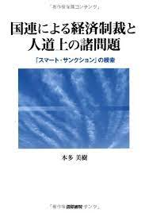
スマート・サンクション
国家に対する包括的な経済制裁は、社会の一般
市民、ことに弱者に対してより大きな悪影響を
及ぼすことがあるから、2003年以降は、国連のす
べての経済制裁は、特定の対象、特に指定され
た個人や事業体を目標として、特定
の物品に限定して適用されている。
参考文献 : ■本多美樹『国連による経済制裁と人道上の
諸問題 「スマート・サンクション」の模索』国際書院、2013
年、■吉村 祥子【編著】『国連の金融制裁―法と実務』
東信堂、2018年、など。

Slide 26
日本が実施している経済制裁
財務省・実施中の資産凍結等の措置（令和4年5月10日現在） [https://www.mof.go.jp/](2022年5月12日参照)
国連決議に基づくもの (それぞれ関係者)
・イラク ・ソマリア ・タリバーン･アルカイダ等のテロ
リスト ・コンゴ民主共和国 ・スーダン ・ 北朝鮮
・イラン ・リビア ・中央アフリカ共和国 ・イエメン
・南スーダン ・マリ
米・EU等との協調によるもの
・ミロシェヴィッチ前ユーゴスラヴィア大統領関係者
・シリア ・ロシア ・クリミアおよび(自称)ドネツク人
民共和国とルハンスク人民共和国 ・ベラルーシ

Slide 27
5.2 違反国への制裁の手段
B 軍事制裁
(第42条) 軍事的強制措置には、「国際連合加
盟国の空軍、 海軍又は陸軍による示威、 封鎖
その他の行動」が含まれる。
Should the Security Council consider that measures provided for in
Article 41 would be inadequate or have proved to be inadequate, it
may take such action by air, sea, or land forces as may be necessary
to maintain or restore international peace and security. Such action
may include demonstrations, blockade, and other operations by air,
sea, or land forces of Members of the United Nations.

Slide 28
5.2 違反国への制裁の手段
B 軍事制裁
安全保障理事会が、 「平和に対する脅威、 平和の破壊又は侵略行為
の存在を決定し」、 「勧告」 または 「いかなる措置をとるかを決定」 する
（第42条）軍事的強制措置には、 「国際連合加
盟国の空軍、 海軍又は陸軍による示威、
封鎖その他の行動」 が含まれる。
※「強制措置」の場合、 国内管轄事項への不干渉の原則
（憲章第2条7項）は排除される（同項但書）。
→安全保障理事会決議による朝鮮戦争、湾岸戦争の事例がある。

Slide 29
5.2 違反国への制裁の手段
C. 強制措置の決定は全加盟国に法的義務を課す。
■安全保障理事会は、 その 「国際の平和及び安全の維持に関する主要な責任」 を基礎として、 「加盟国に代って」 （憲章第24条1項） 行動する。
■第25条「国際連合加盟国は、安全保障理事会の決定をこの憲章に従って受諾し且つ履行することに同意する」 → 安全保障理事会の 「決定」は国連の
全加盟国を拘束する。 国際連盟の総会や理事会にはなかった権限。
※ 飛躍的発展を遂げたものでそれゆえ制約もある。

Slide 30
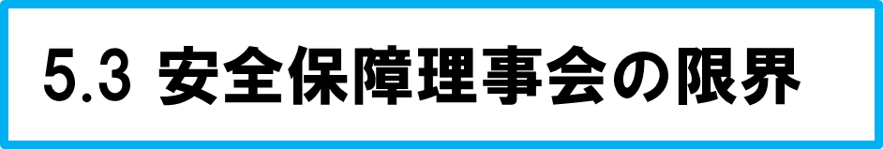
■非軍事的強制措置に関する決定はそのままで拘束力を有
するが、 軍事的強制措置については特別協定
（第43条→次頁）の締結が必要。
■特別協定が不存在である現在は、 勧告によって必要
な部隊の提供を受けて軍事的強制措置を行う。
Notes:
30

Slide 31
参考資料 (憲章第43条)
「国際の平和及び安全の維持に貢献するため、すべての
国際連合加盟国は、安全保障理事会の要請に基き且つ
一又は二以上の特別協定に従つて、国際の平和及び
安全の維持に必要な兵力、援助及び便益を安全保障理
事会に利用させることを約束する。」（第43条）
All Members of the United Nations, in order to contribute to the
maintenance of international peace and security, undertake to make
available to the Security Council, on its call and in accordance with
a special agreement or agreements, armed forces, assistance, and
facilities, including rights of passage, necessary for the purpose
of maintaining international peace and security.

Slide 32
5.3 安全保障理事会の限界 その２
意思決定手続上の制約 : ５大国のもつ「拒否権」
国連憲章第27条
1.安全保障理事会の各理事国(→23条で15国)は、1個の
投票権を有する。
2.手続事項に関する安全保障理事会の決定は、9理事
国の賛成投票によって行われる。
3.その他のすべての事項(→実質事項)に関する安全保
障理事会の決定は、常任理事国の同意投票を含む9理
事国の賛成投票によって行われる。但し、第6章及び第
52条3に基く決定については、紛争当事国は、投票を棄権
しなければならない。
Notes:
■5月5日までに十数回の公式会合を開催したが、法的拘
束力ある決議も、議長声明、報道声明も1度も採択できな
かった。 → 5月６日に初の議長声明を発出した。

Slide 33
5.3 安全保障理事会の限界 その２
意思決定手続上の制約 : ５大国のもつ「拒否権」
ウクライナ侵攻の翌日２月25日(日本26日7時)に、安全保
障理事会に、ウクライナの主権と領土の一体性を確認し、
ロシア軍の即時撤退を求める決議が提案され、賛成11、
反対1（ロシア）、棄権3（中国、インド、アラブ首長国連邦）で、
否決された。
■その後、十数回の公式会合を開催したが、法的拘束
力ある決議も、議長声明、報道声明も1度も採択でき
なかった。 → 5月６日に初の議長声明を発出した。
Notes:
■5月5日までに十数回の公式会合を開催したが、法的拘
束力ある決議も、議長声明、報道声明も1度も採択できな
かった。 → 5月６日に初の議長声明を発出した。

Slide 34
拒否権を定める第27条を改正するには
■拒否権をなくすためには、国連憲章第27条
を改正する必要がある。改正には5大国
の同意が必要となる。
第108条
この憲章の改正は、総会の構成国の3分の2の多数
で採択され、且つ、安全保障理事会のすべての
常任理事国を含む国際連合加盟国の3分の2に
よって各自の憲法上の手続に従って批准された時に、
すべての国際連合加盟国に対して効力を生ずる。

Slide 35
拒否権の限界を憲章改正せずに乗り越える試み
１ 1950年11月 総会は「平和のための結集」決議
を採択。拒否権によって安全保障理事会が行動でき
ない場合、なり代わって国連総会が「必要に応じ、兵力
の使用を含む集団的措置を国連加盟国に勧告できる」
■安保理の9カ国以上の同意か国連加盟国の過半数の同意で、
緊急特別総会を開催し、出席投票国の3分の2の賛成で、
集団的措置を加盟国に勧告する。
２ 2022年4月26日 安全保障理事会で拒否権を
行使した理事国にその理由の説明を求めるため、
国連総会を開催する案を採択。
Notes:
3 pko 平和維持活動もその一つと位置付けることもできる。

Slide 36
緊急特別総会の開催
2022年3月2日 国連総会・緊急特別会合 ロシア軍即時撤退・
人道状況改善決議 141：5：35
（反対は、ベラルーシ、北朝鮮、エリトリア、ロシア、シリア）
棄権35カ国のほか、投票不参加（意思を示さない）12カ国
棄権（35）：アルジェリア、アンゴラ、アルメニア、バングラデシュ、ボリビア、ブルンジ、中央アフリカ、中国、コンゴ、キューバ、エル・サルバドル、赤道ギニア、インド、イラン、イラク、カザフスタン、キルギスタン、ラオス、マダガスカル、マリ、モンゴル、モザンビーク、ナミビア、ニカラグア、パキスタン、セネガル、南アフリカ、南スーダン、スリランカ、スーダン、タジキスタン、ウガンダ、タンザニア、ベトナム、ジンバブエ
意思を示さず（12）：アゼルバイジャン、ブルキナファソ、エスワティニ、エチオピア、ギニア、ギニア・ビサウ、モロッコ、トーゴ、トルクメニスタン、ウズベキスタン、ベネズエラ
2022年4月7日 国連総会・緊急特別会合 国連人権理事会の
ロシア理事国資格停止決議 93:24:58

Slide 37
ーおわりにー
■国連による、国家に対する強制措置の
実行については、制裁対象国の責任の
ない市民、むしろ国際社会が保護すべ
き市民、全体に影響するという問題も
孕んでいる。
■制裁対象国の責任ある国家指導者等に
限定的に処罰する仕組みの構築→ 経済
制裁においては既述のスマート・サンク
ションへ、処罰については次の報告へ

Slide 38
ご清聴ありがとう
ございました。

